Slide 1
CSS (Cascadıng Style Sheet)

Slide 2
CSS
HTML kodun yapısıyla ilgilenirken CSS görünüşü ile ilgilidir.
Yapıyı dönüştürerek güzel görünümü sağlar.
Bir web sayfasının yalnızca bilgi aktarması yetmez.
Kullanıcının gözüne hoş gelmeli
Kullanıcı tecrübesi (user experience) yaratmalı

Slide 3
CSS
Statik bir içerik farklı CSS’ler ile çalışıp farklı görünümler sunabilmektedir.
http://www.csszengarden.com
Örnek css tasarımları içeren bir site
Tamamen aynı statik içerik, farklı görünümler

Slide 4
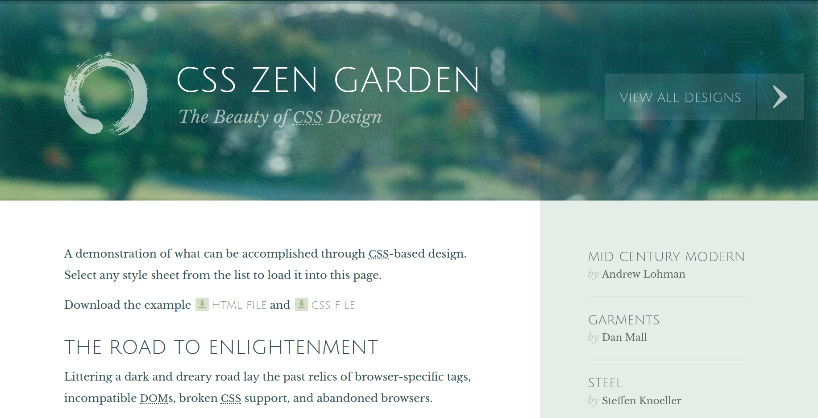
CSS Templates

Slide 5
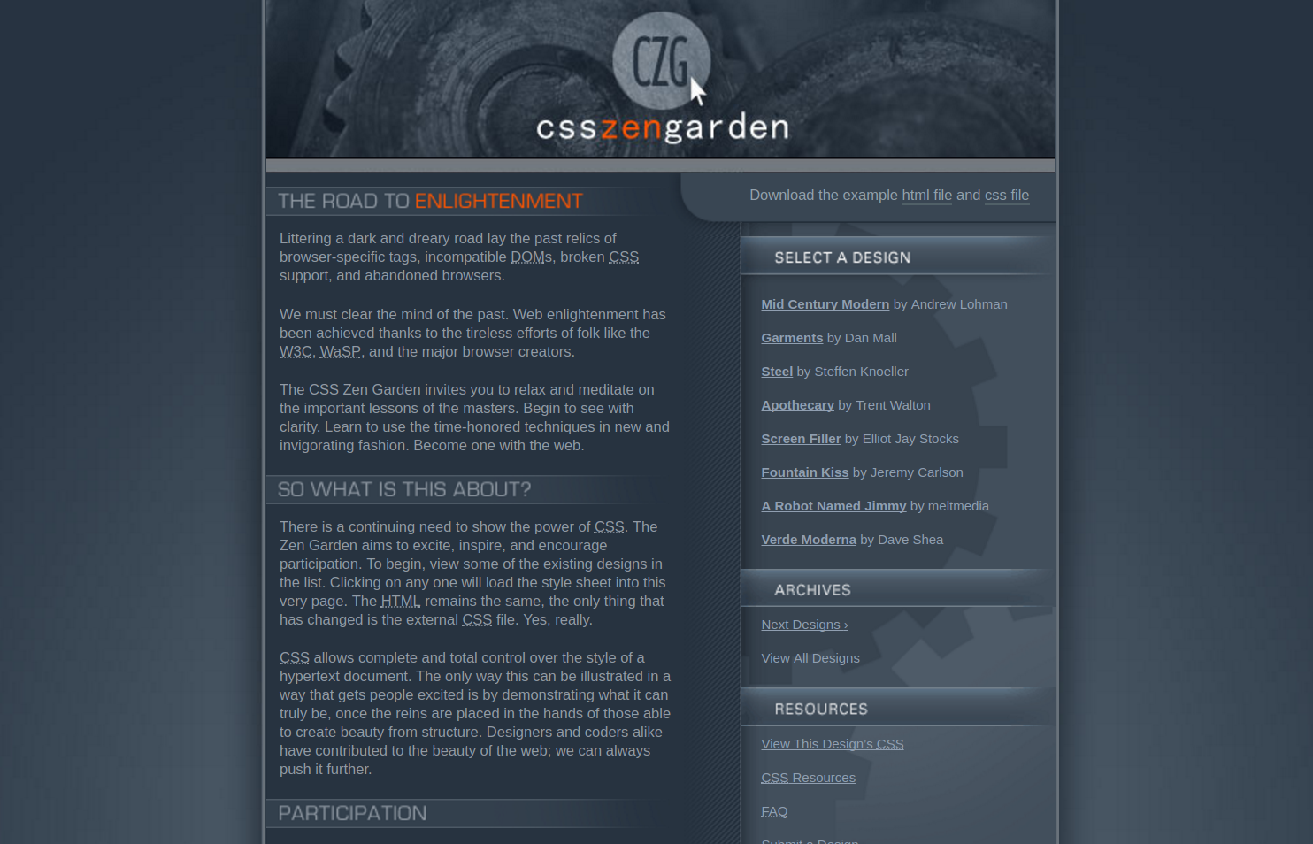
CSS Templates

Slide 6
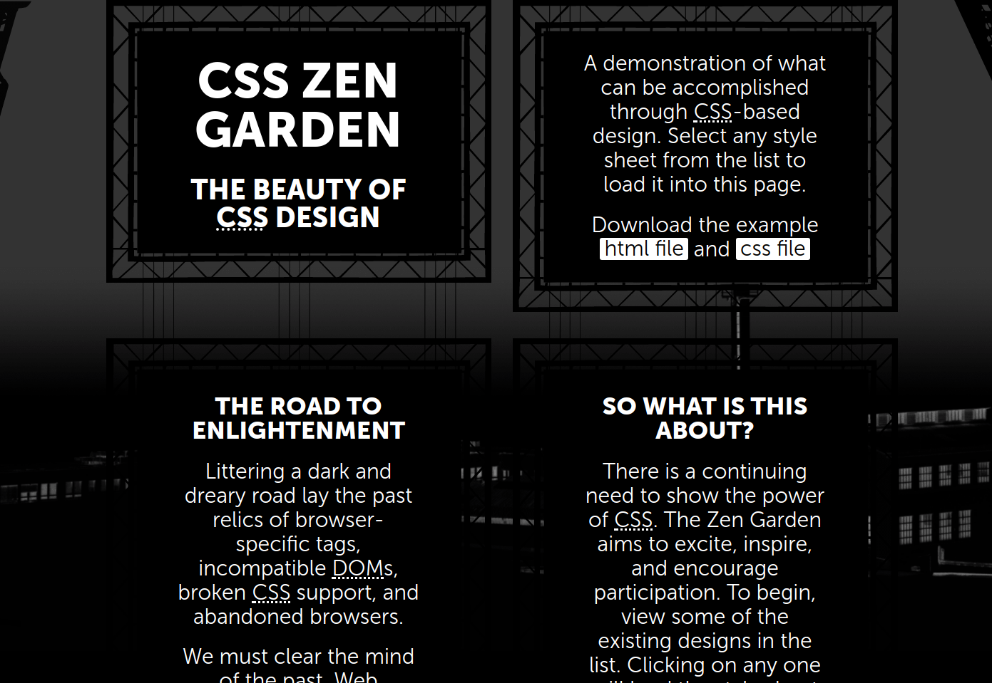
CSS Templates

Slide 7
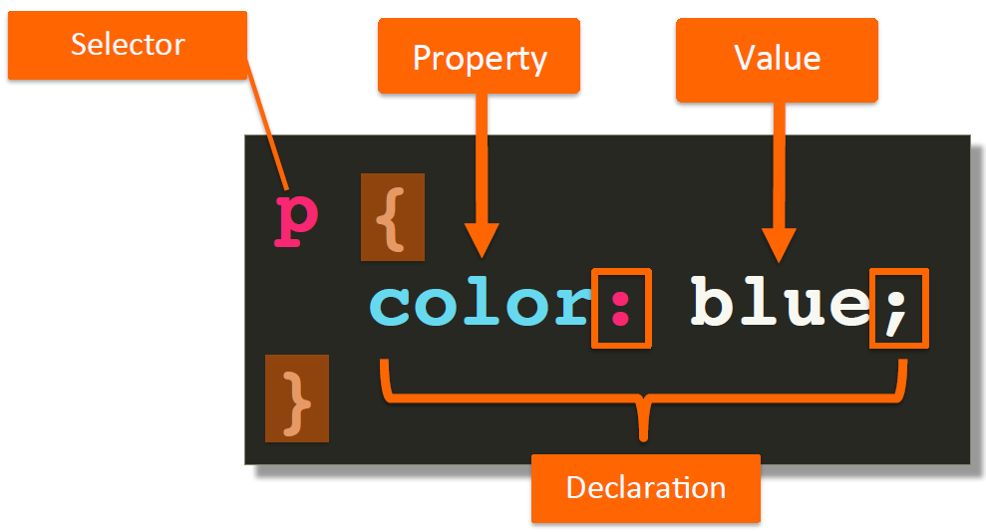
CSS Anatomy of a Rule

Slide 8
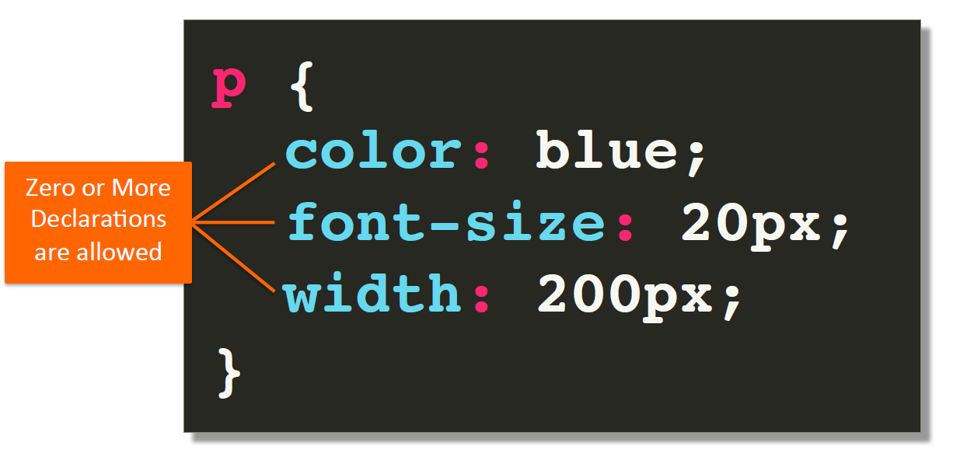
CSS Anatomy of a Rule

Slide 9
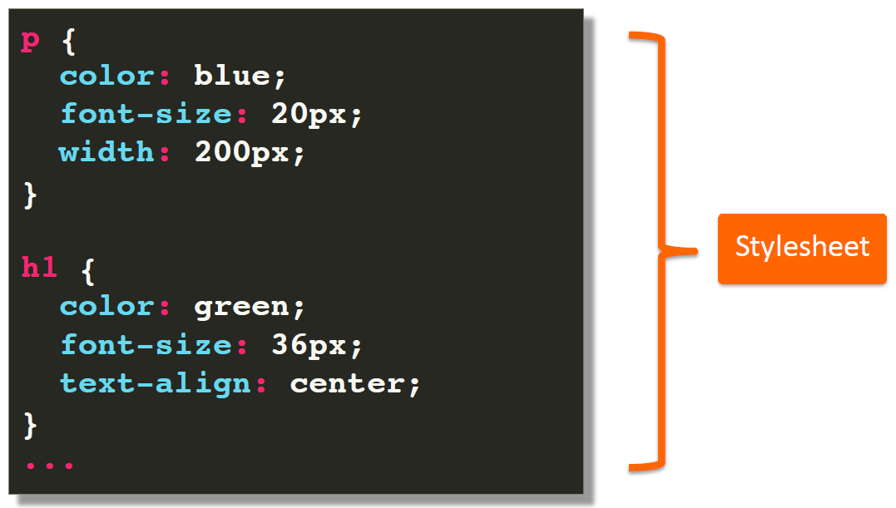
Stylesheet

Slide 10
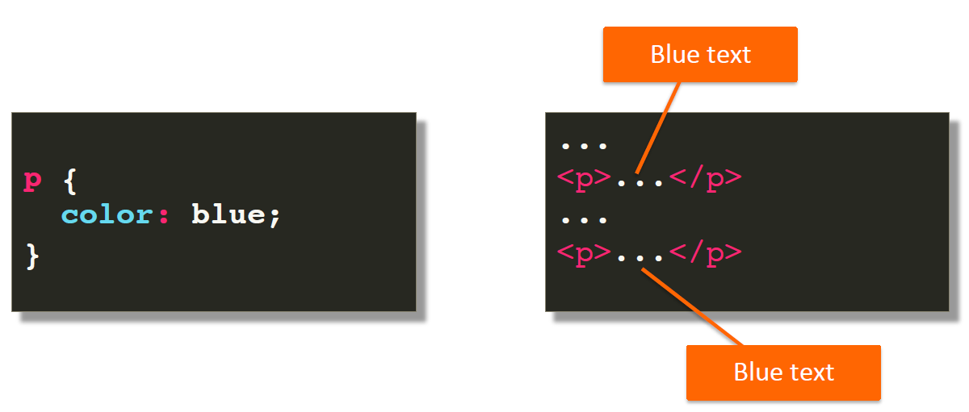
Element Selector

Slide 11
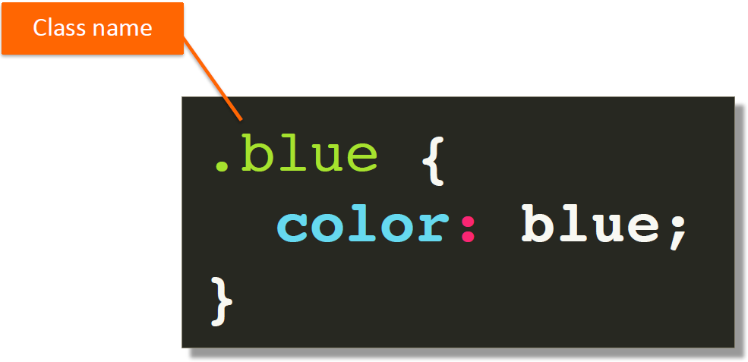
Class Selector

Slide 12
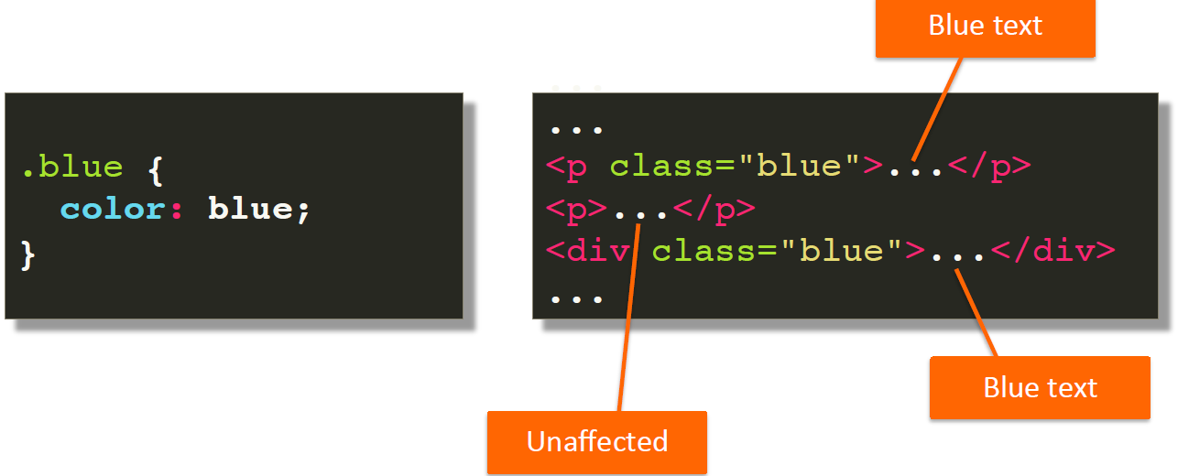
Class Selector

Slide 13
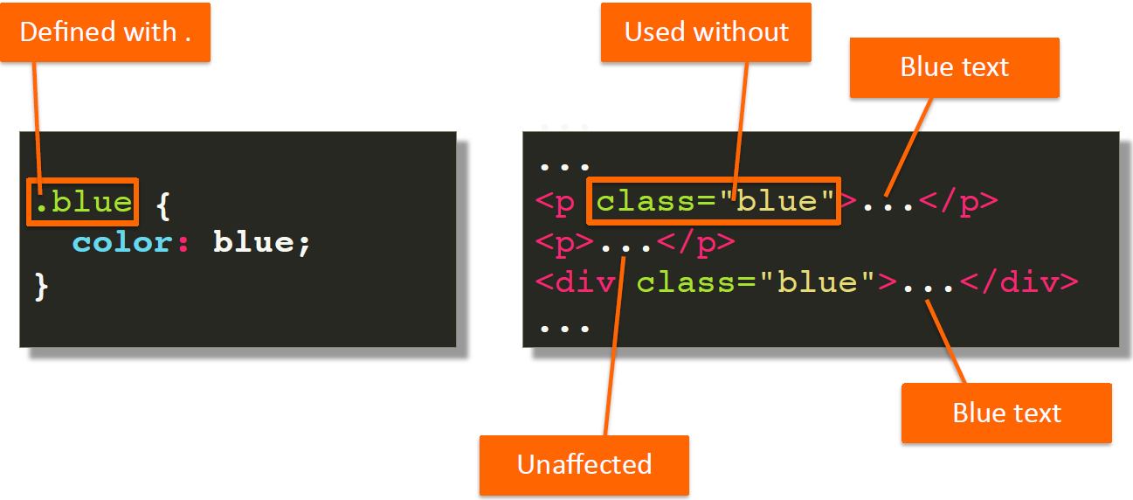
Class Selector

Slide 14
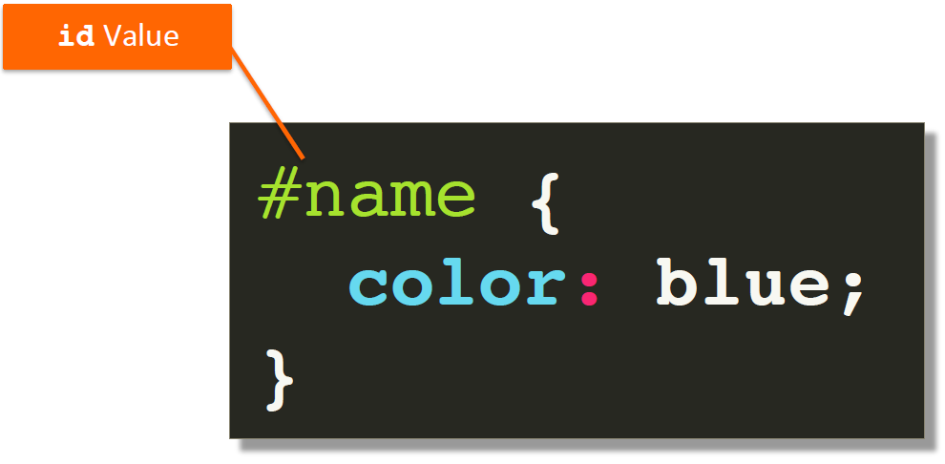
ID Selector

Slide 15
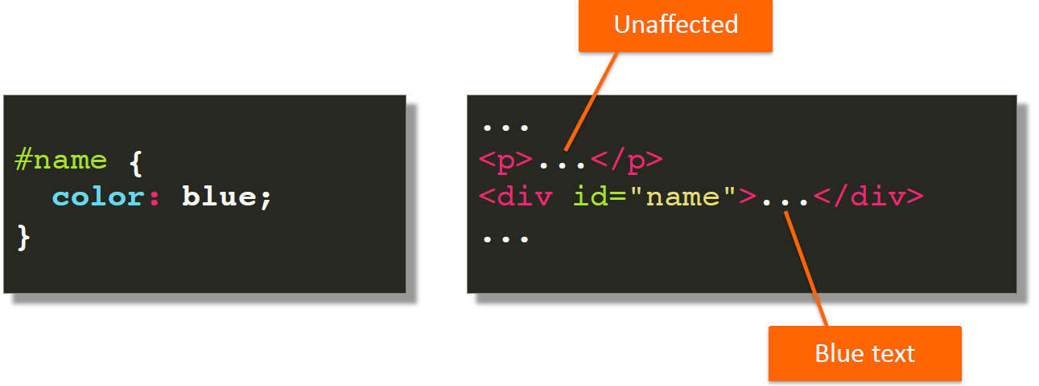
ID Selector

Slide 16
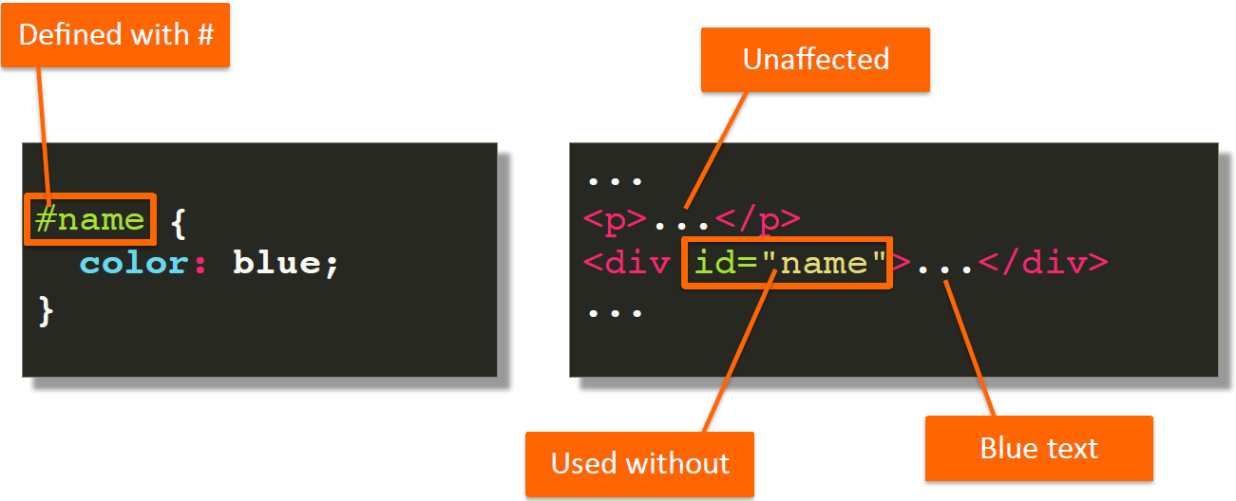
ID Selector

Slide 17
Selectors
HTML dökümanında styling uygulanırken bunu her elemanın id’sine göre yapmaktan kaçınılmalı
Styling’in genel amacı genelleme ve yeniden kullanım yaparak düzenlemedir.

Slide 18
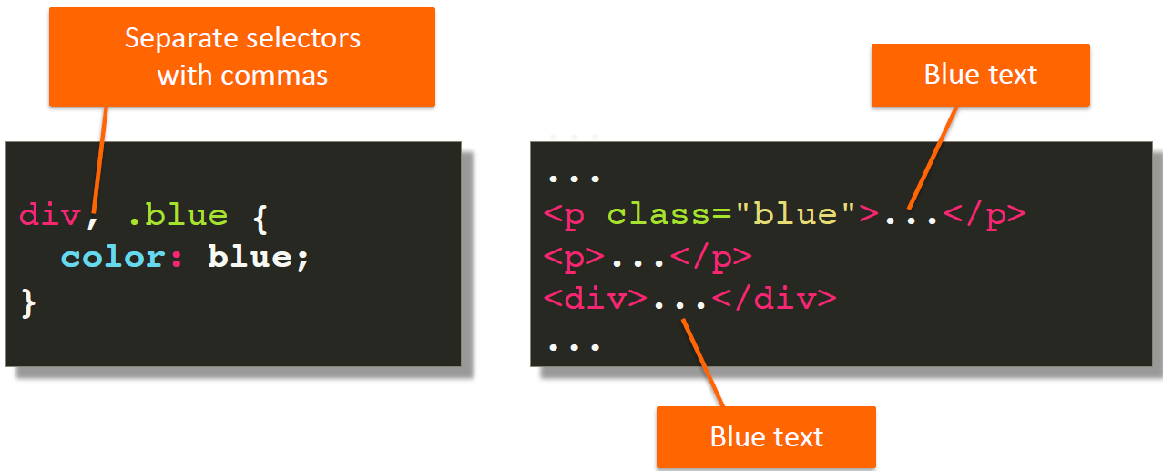
Grouping Selectors

Slide 19
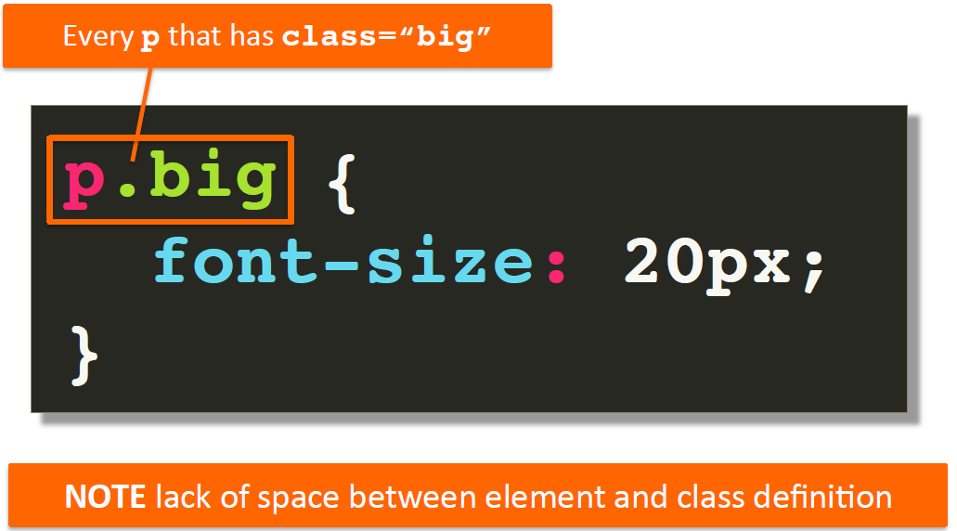
Combining Selectors
Element With Class Selector

Slide 20
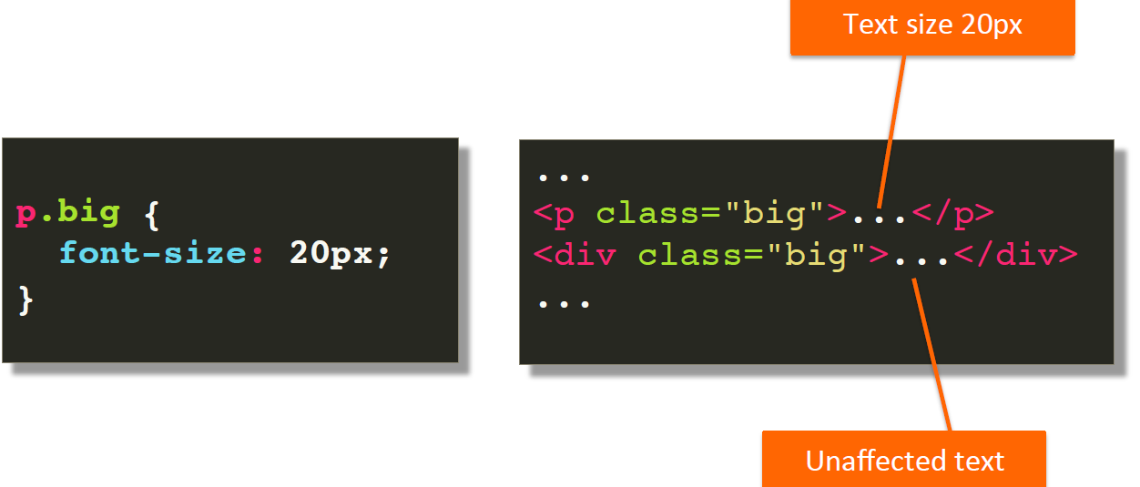
Element With Class Selector

Slide 21
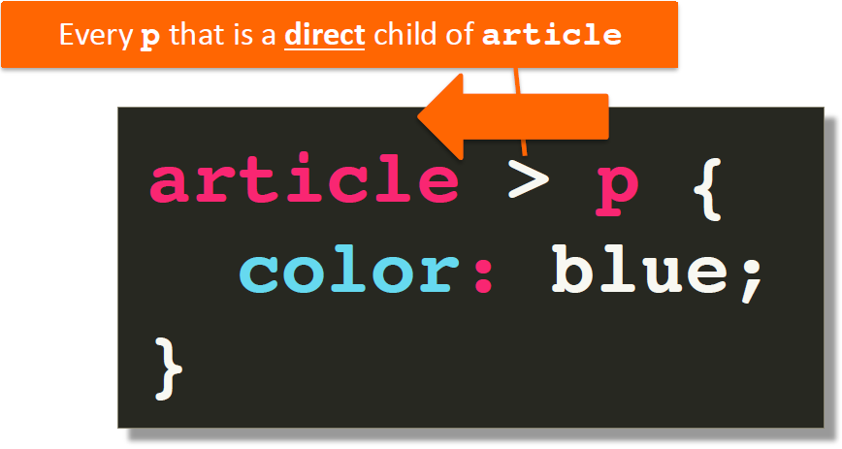
Child Selector

Slide 22
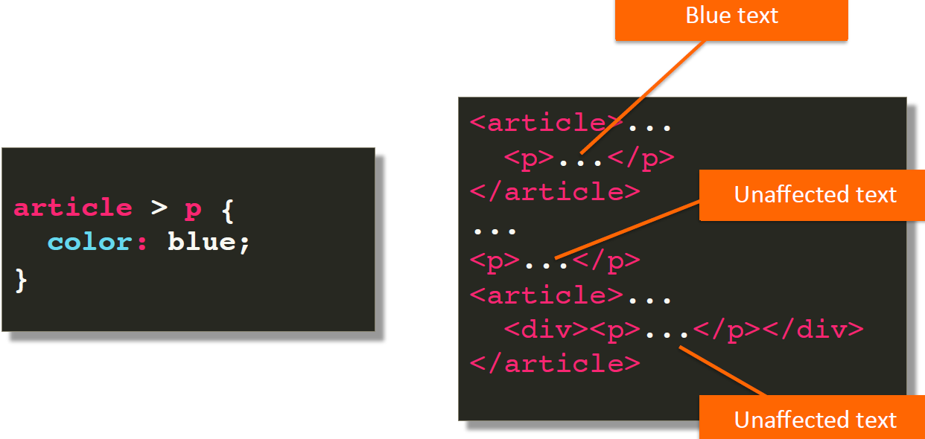
Child Selector

Slide 23
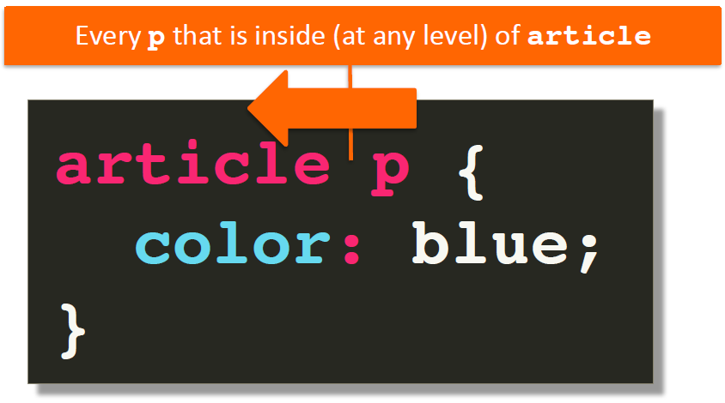
Descendant Selector

Slide 24
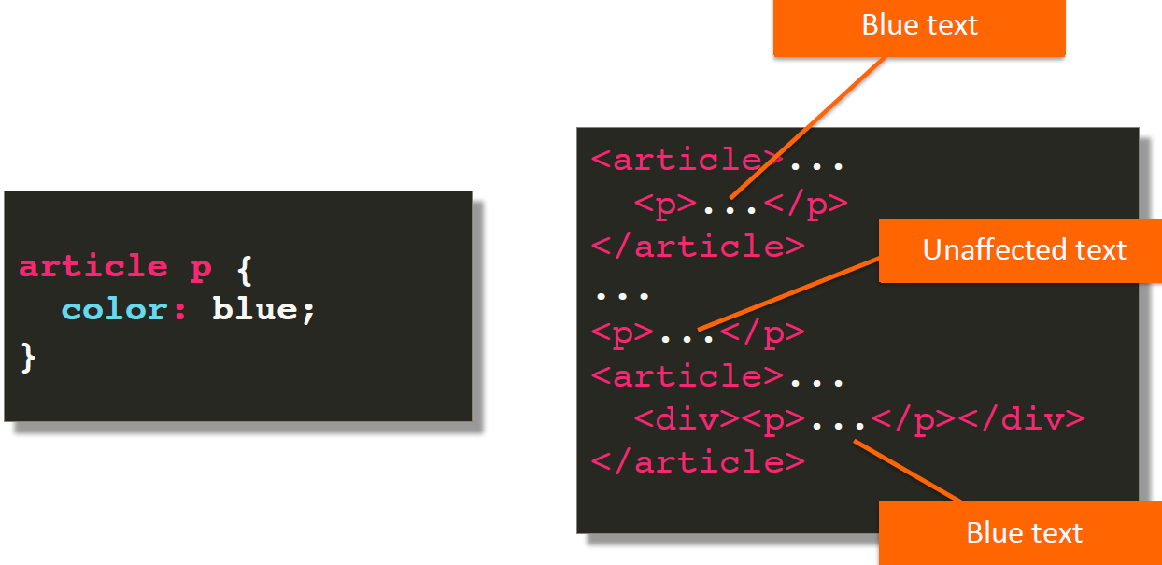
Descendant Selector

Slide 25
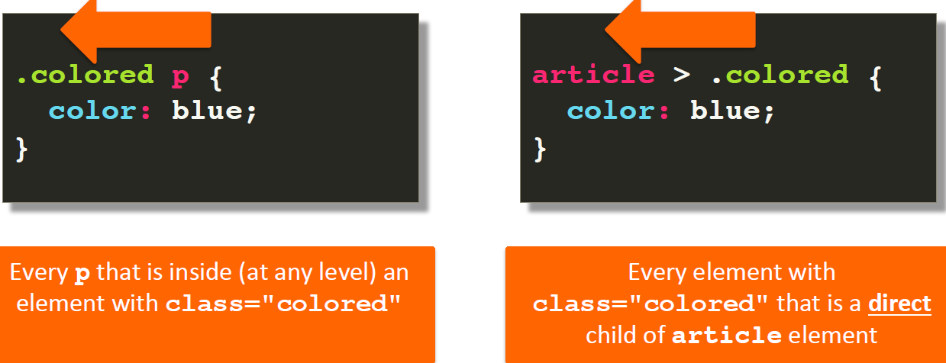
Not Limited To Element Selectors

Slide 26
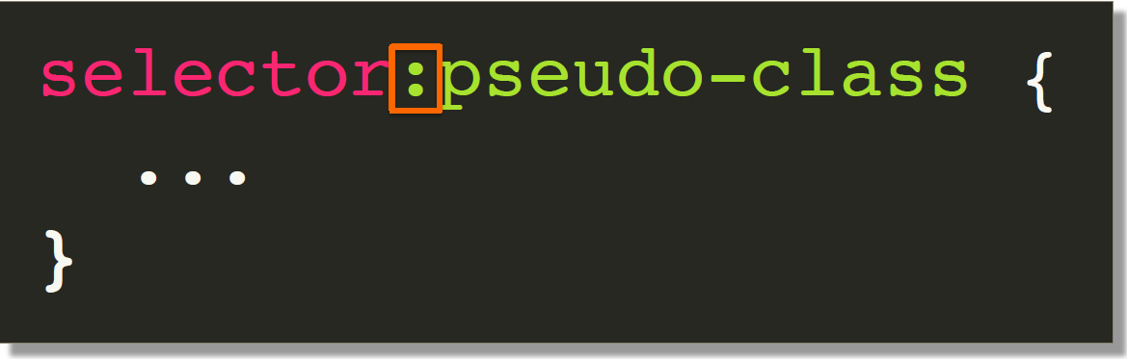
Pseudo-Class Selector

Slide 27
Pseudo-Class Selector
Many pseudo-class selectors exist:
:link
:visited
:hover
:active
:nth-child(…)

Slide 28
Style Placement
External (style.css)
Internal (<head> içinde)
Inline (elementin içinde)

Slide 29
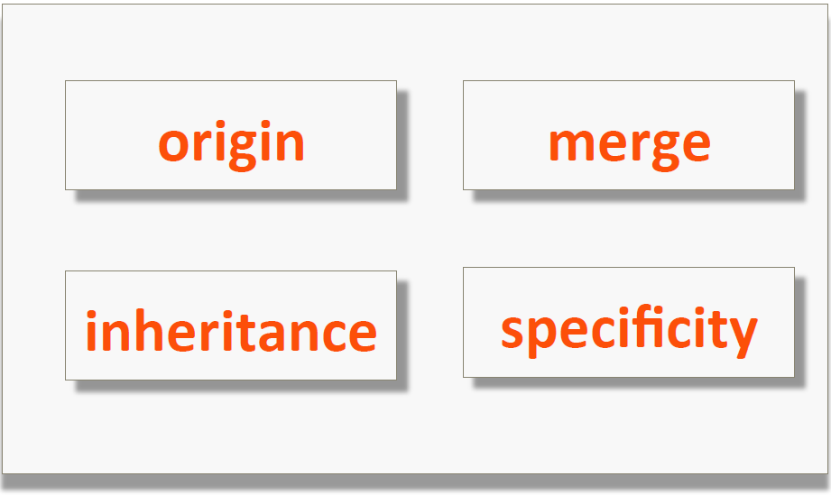
Conflict Resolution

Slide 30
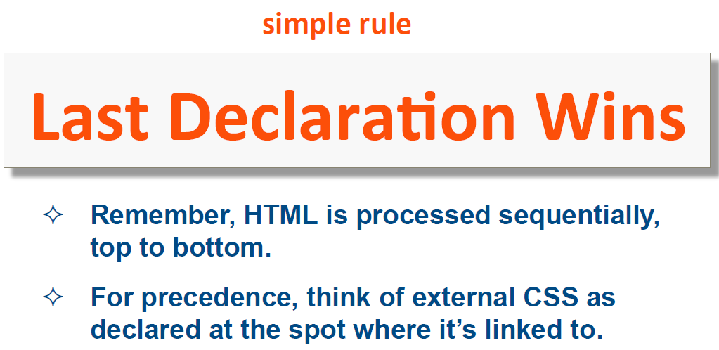
Origin Precedence (when in conflict)

Slide 31

Origin Precedence (when no conflict)

Slide 32
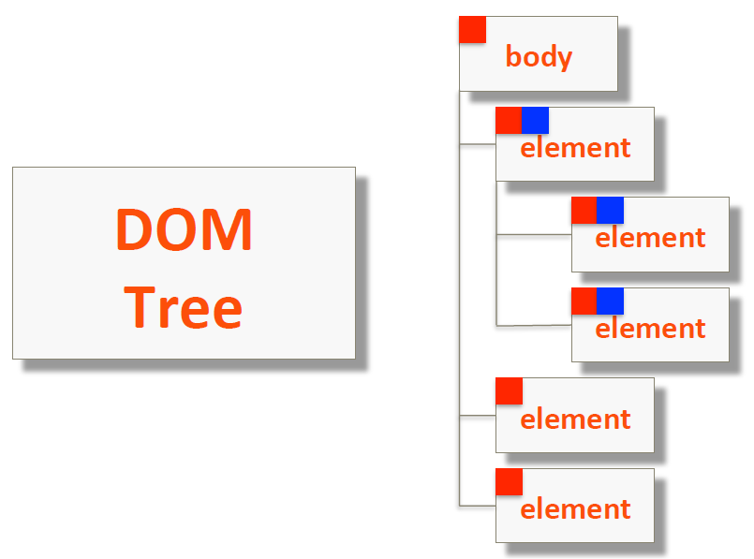
Inheritance

Slide 33

Specificity

Slide 34
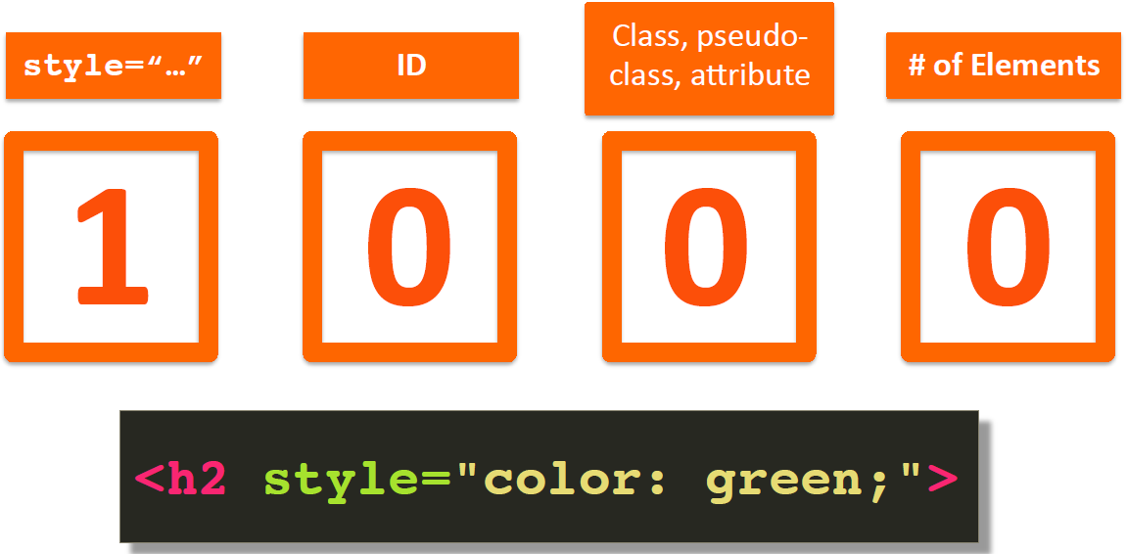
Specificity (score)

Slide 35
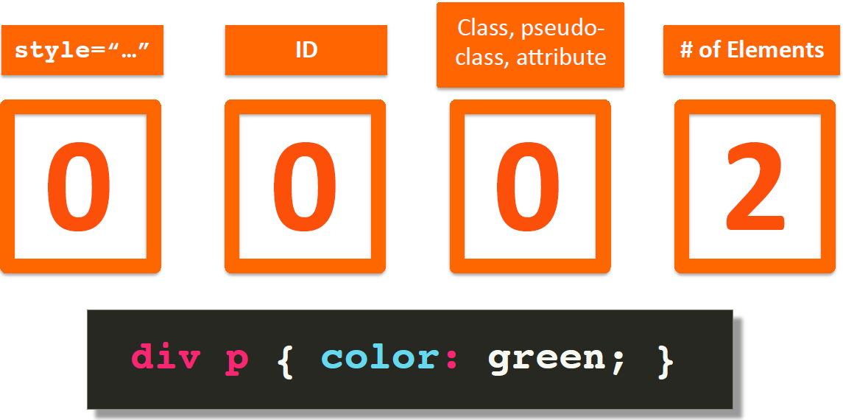
Specificity (score)

Slide 36
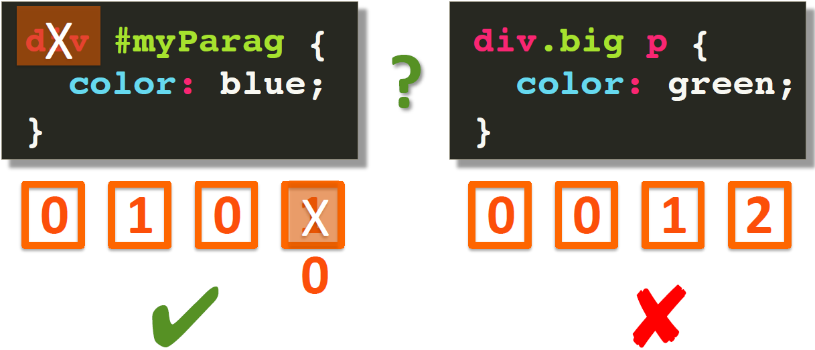
Specificity (score)

Slide 37
Stylıng Text
CSS’te styling için kullanılan çok fazla sayıda özellik vardır.
Color, font-family, font-style, text-align vb.
Büyüklük için en temel ölçü birimi pixel’dir
px ile ifade edilir.
Text büyüklüğünü kontrol eden göreceli ölçekleme için % ve em kullanılır.

Slide 38
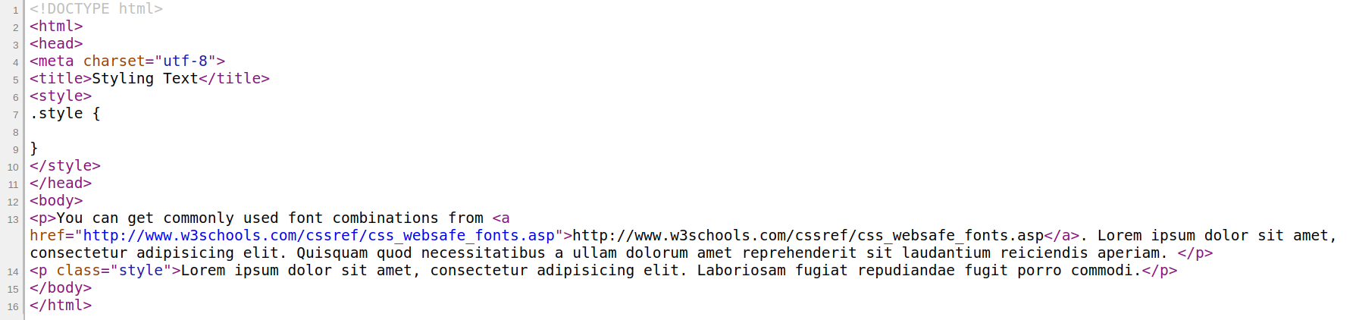
Stylıng Öncesi

Slide 39

Stylıng Öncesi - Sonuç

Slide 40
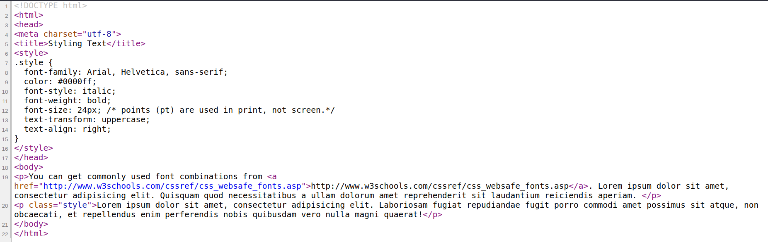
Stylıng Sonrası

Slide 41
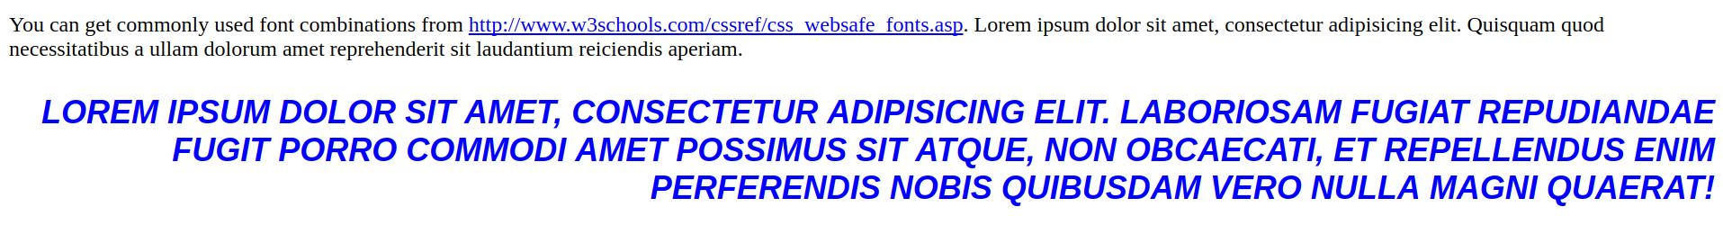
Stylıng Sonrası Sonuç

Slide 42
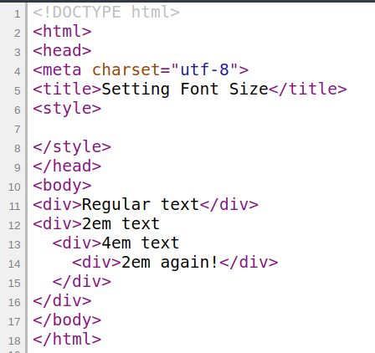
Font Sıze Öncesi

Slide 43
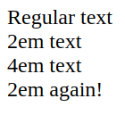
Font Sıze Öncesi - Sonuç

Slide 44
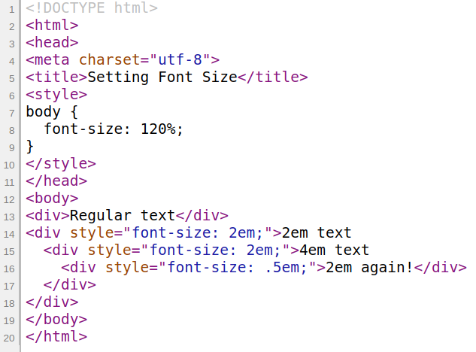
Font Sıze Sonrası

Slide 45
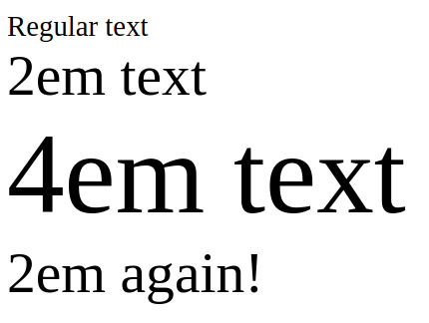
Font Sıze Sonrası - Sonuç

